Slide 1
Tancats virtuals per a la gestió de la pastura

Slide 2
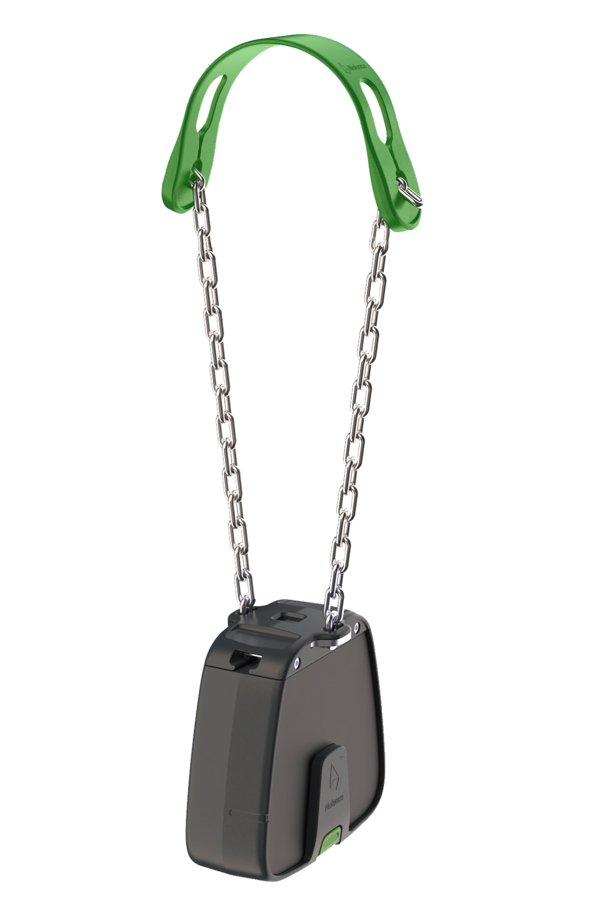
Com funciona?
El sistema consta d’una aplicació al mòbil i un collar que porta el bestiar, i es comuniquen a través de la xarxa del mòbil, ja que el collar està equipat amb GPS, una SIM de telèfon mòbil i la bateria, que també es carrega mitjançant unes plaques solars que hi ha al propi collar.

Slide 3
Com funciona?
El collar transmet informació a l’aplicació de la ubicació de l’animal en temps real (també històric) i permet definir tancats virtuals sobre cartografia. Quan l’animal s’aproxima al límit del tancat virtual rep un avís d’àudio al collar. L’avís d’àudio és una escala de tons, que comença amb un to baix i augmenta gradualment a mesura que l’animal s’aproxima més al límit del tancat virtual i en cas d’esgotar-se l’àudio, emet un pols elèctric suau que fa que l’animal aprengui a reconèixer l’avís d’àudio i fer marxa enrere per evitar el pols elèctric.
Els animals ho aprenen ben depressa entre 1 i 5 dies. Després de l’aprenentatge gairebé mai reben la descàrrega elèctrica, amb el so en tenen suficient per saber on és el límit.

Slide 4
Què permet tècnicament i els seus beneficis
Permet controlar la ubicació de cada animal en tot moment.
Estalvi de temps diari per trobar cada animal
Les zones més pasturades en les últimes 24 hores i l’històric
Saber les preferències dels animals i comprovar que estan pasturant la zona desitjada
T’avisa quan l’animal fa més de 2 hores que no es mou
Detectar problemes de salut i parts
Tancat virtual
Estalvi de temps i diners en tancats físics. Lliure circulació de fauna salvatge i persones

Slide 5
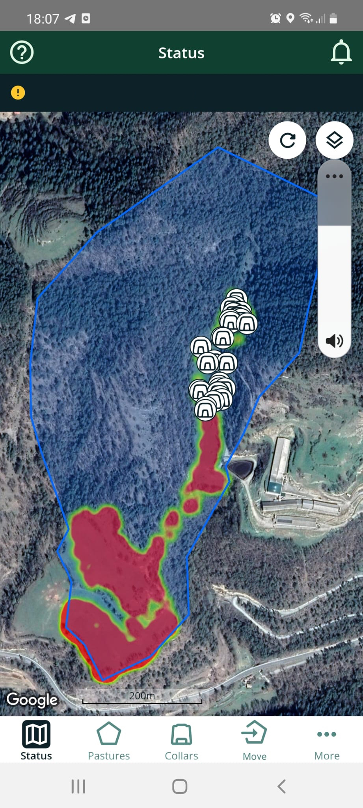
Què permet tècnicament i els seus beneficis
Tancat virtual
Facilitar rotacions d’animals en els camps per no sobrepasturar i així millorar la qualitat del sòl
Poder pasturar molt més al bosc on fer tancats físics, és complicat
Prevenció d’incendis zona ZAP
Augment de la productivitat, rentabilitat i millor qualitat de la carn
Benestar animal en pastures de millor qualitat

Slide 6
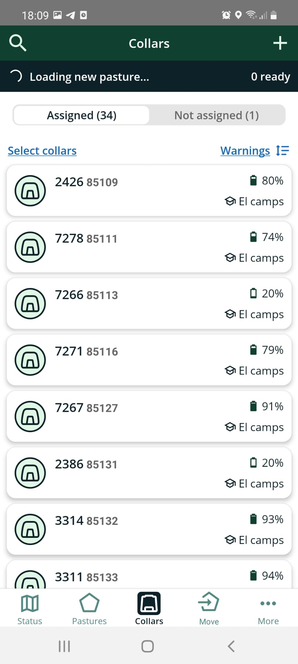
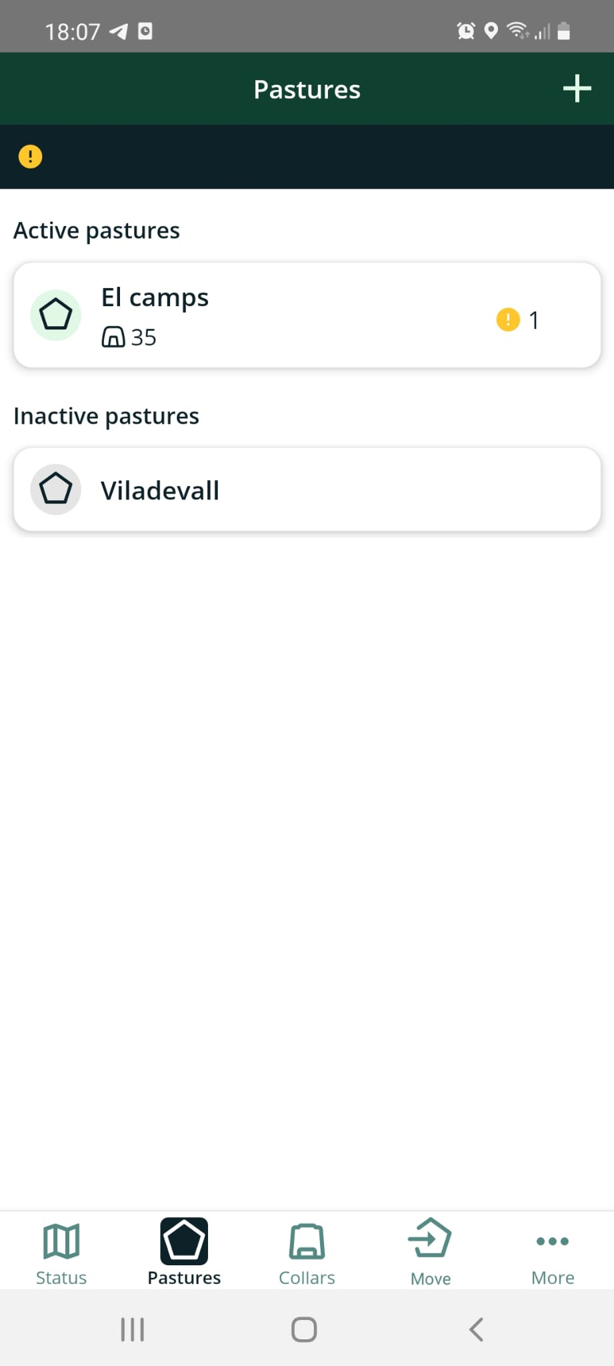
Aplicació

Slide 7
Les nostres vaques al bosc

